Slide 1
Sekvenční obvody
Integrované obvody
Čítače
Registry

Slide 2
Integrované obvody
Pro realizaci praktických aplikací se používají integrované obvody s „hotovými“ čítače či registry.
Obvody v simulátoru Deeds jsou virtuální obvody, které se od reálných obvodů mohou odlišovat.
Konkrétní vlastnosti reálných obvodů je nutné vždy zjistit z katalogu či produktových listů od výrobce součástky.
Navíc při tvorbě reálných obvodů je nutné zvolit technologii (TTL, CMOS, HCMOS, HCTMOS...) a zkontrolovat elektrickou kompatibilitu obvodů.

Slide 3
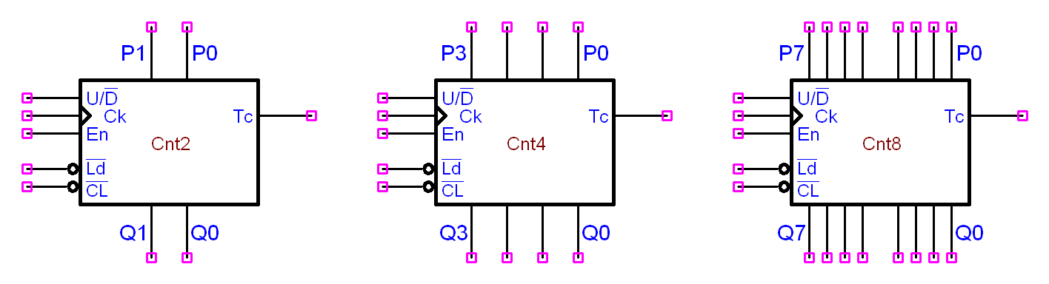
Čítače
Simulátor Deeds disponuje 2, 4 a 8 bitovými programovatelnými obousměrnými čítači.

Slide 4
Význam signálů
P0-PN: paralelní vstup (slouží k přednastavení)
Q0-QN: výstup čítače
U/D: směr čítání: 1=nahoru, 0=dolů
CK: hodinový signál (reaguje na náběžnou hranu)
En: povolení čítání hodinových impulsů (Enable)
/Ld: při hodinovém impulsu bude čítač nastaven
na hodnoty přivedené na vstupy P0-PN (Load)
/CL: nulování čítače (Clear)
Tc: přetečení čítače – signalizuje poslední stav čítače, při dalším taktu dojde k přetečení.

Slide 5
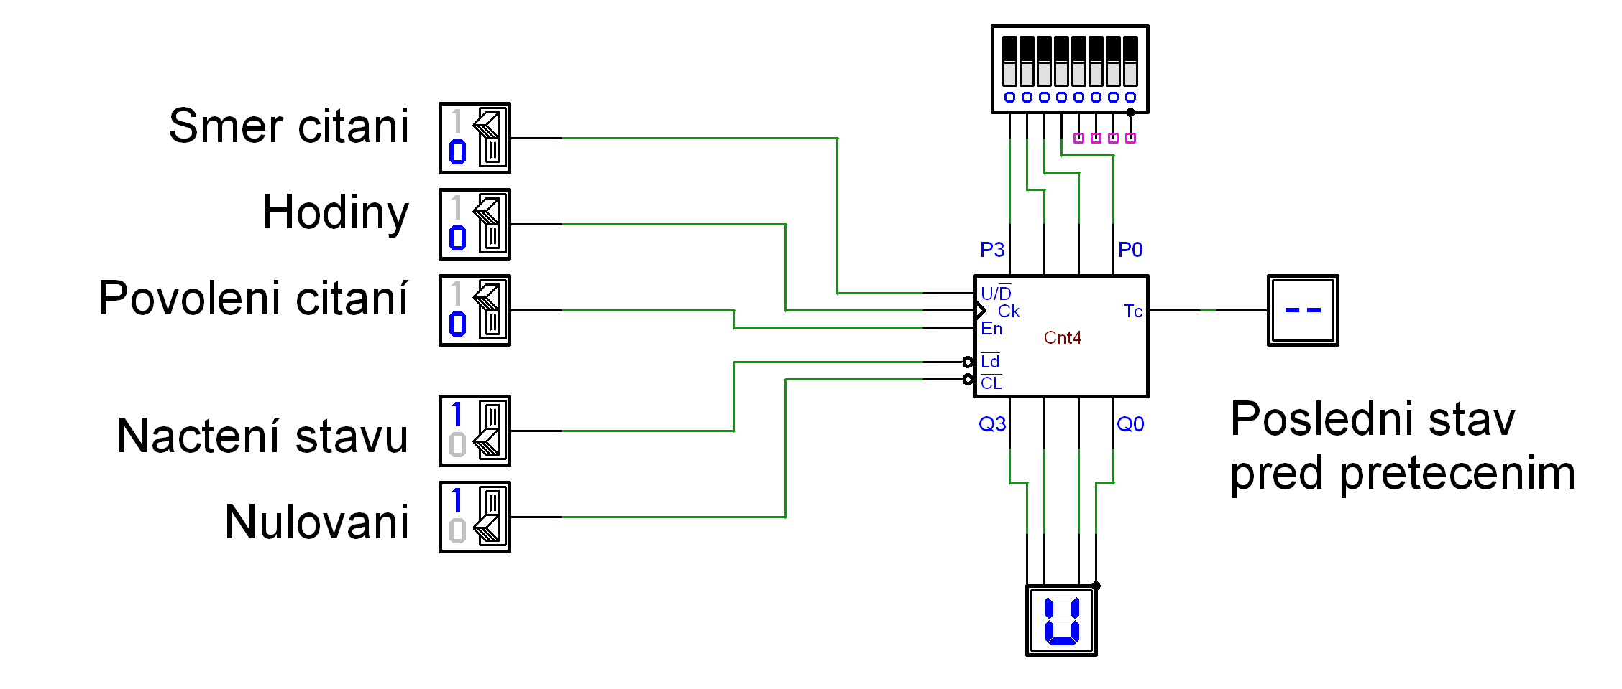
Význam signálů čítače
256-2.pbs

Slide 6
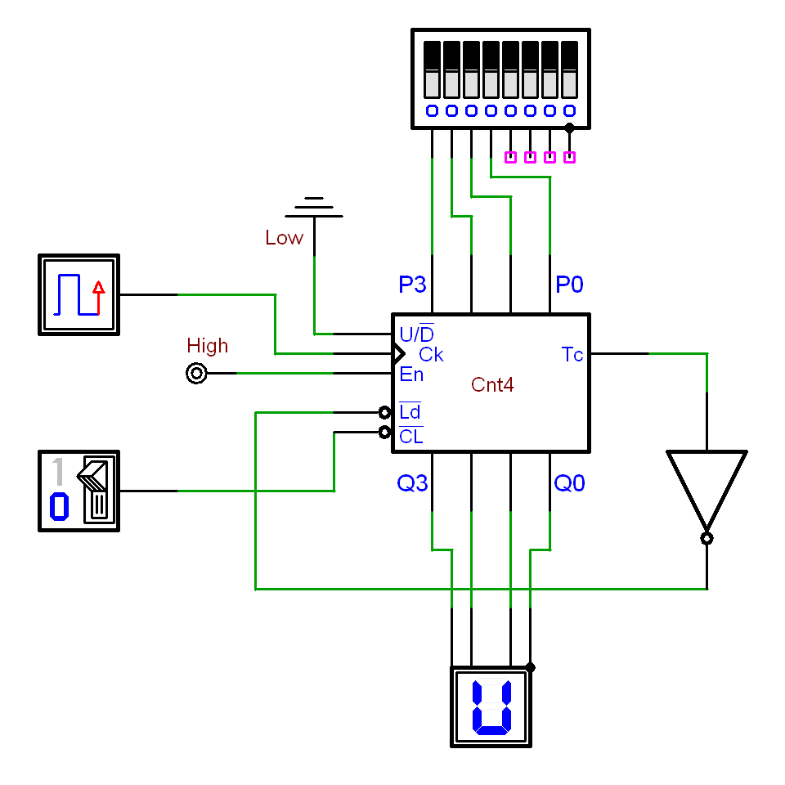
Programovatelný čítač
Čítač čítá směrem dolů.
Při dosažení nuly je generován signál Tc
Ten přes invertor aktivuje signál /Ld
Do čítače je zavedena hodnota nastavená na paralelním vstupu.
256-3.pbs

Slide 7
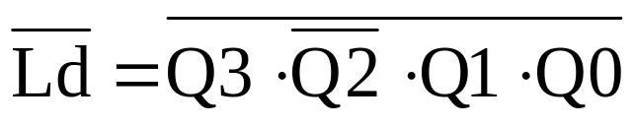
Příklad 256.1
Navrhněte čítač vpřed, čítající posloupnost čísel 3 až 11.
Řešení:
  Pokud čítač dosáhne hodnoty 11 (1101), bude tento stav vyhodnocen kombinačním obvodem, který vygeneruje signál /Ld.
  Do čítače bude zaveden z paralelního vstupu počáteční stav 3 (0011).

Slide 8
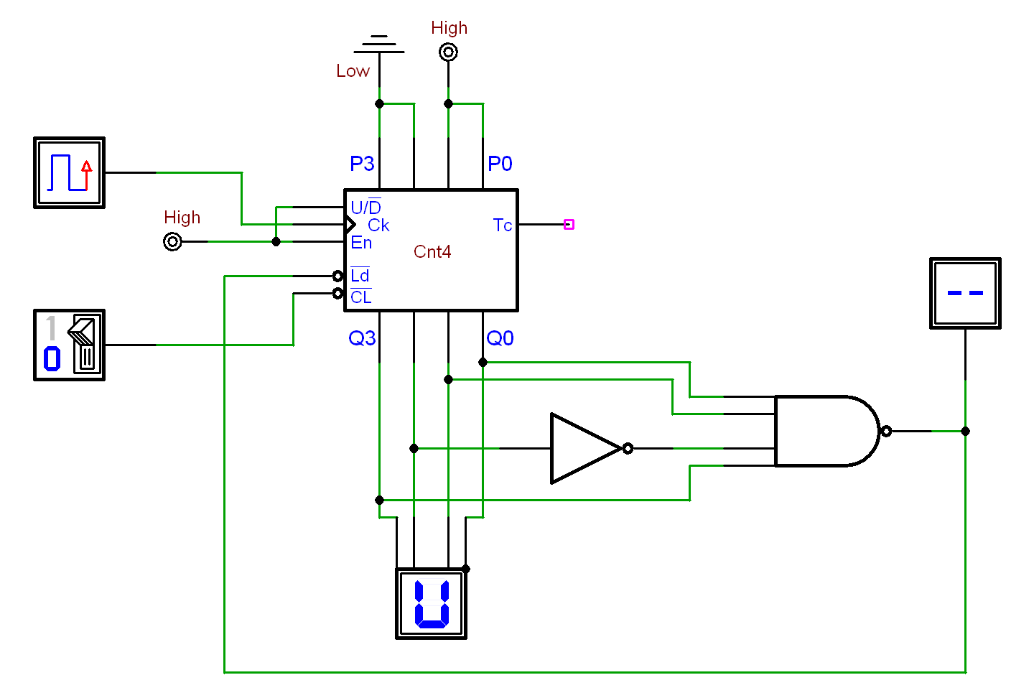

Příklad 256.1
256-4.pbs
Nedostatkem zvoleného řešení je že po spuštění čítač musí nejprve projít stavy 0,1,2

Slide 9
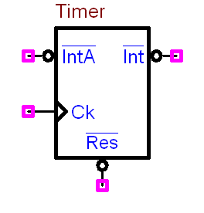
Programovatelná dělička
Ve vlastnostech součástky lze nastavit počet cyklů
/Res: nulování – start
Ck: vstup hodinového signálu
/Int: výstup děličky
/IntA: vstupní signál
(pro funkci programovatelné děličky se na něj přivede výstupní signál)

Slide 10
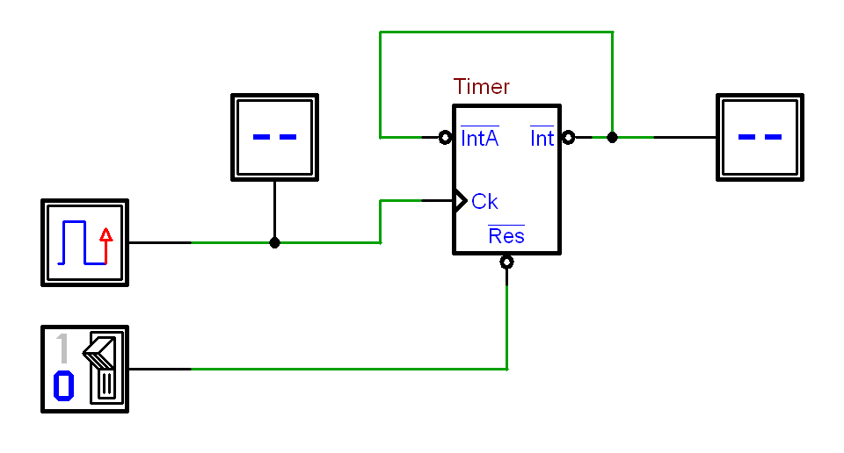
Programovatelná dělička 5
256-6.pbs
CK
/Int

Slide 11
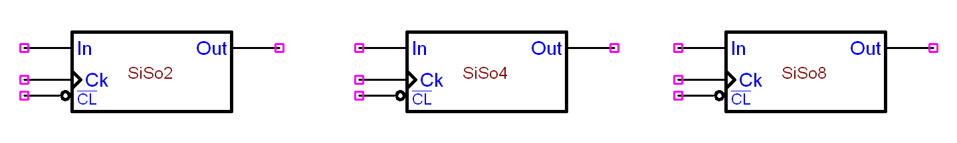
Sériový registr
Význam signálů:
In: sériový vstup
Out: sériový výstup
CK: hodinový signál (reaguje na náběžnou hranu)
/CL: nulování registru (Clear)

Slide 12
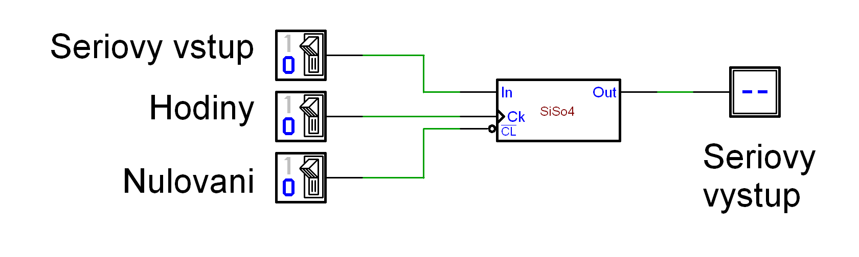
Sériový registr
256-8.pbs

Slide 13
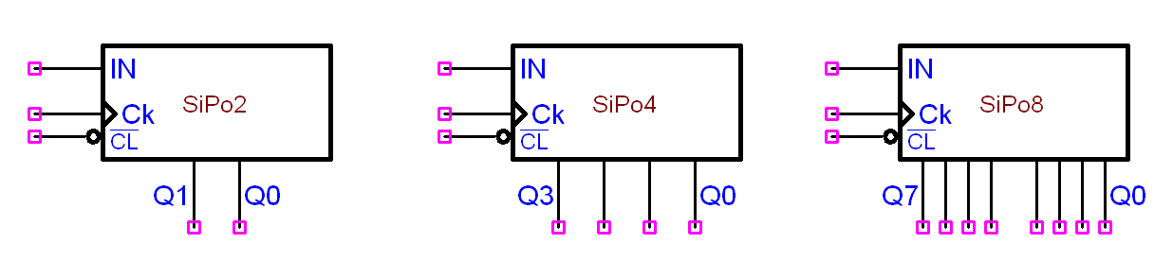
Sériově - paralelní registr
Význam signálů:
In: sériový vstup
Q0-QN: paralelní výstup
CK: hodinový signál (reaguje na náběžnou hranu)
/CL: nulování registru (Clear)

Slide 14
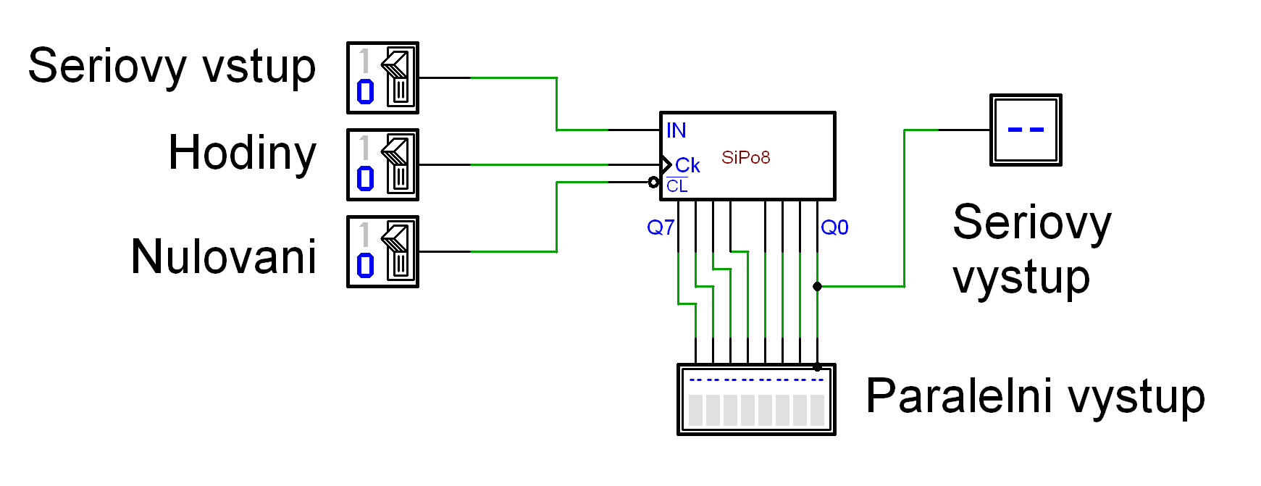
Sériově - paralelní registr
256-10.pbs

Slide 15
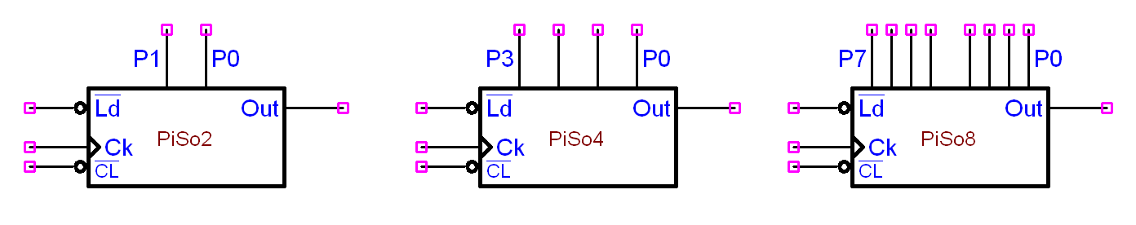
Paralelně - sériový registr
Význam signálů:
P0-PN: paralelní vstup
Out: sériový výstup
CK: hodinový signál (reaguje na náběžnou hranu)
/CL: nulování registru (Clear)
/Ld: načtení hodnot z paralelního vstupu (Load)

Slide 16
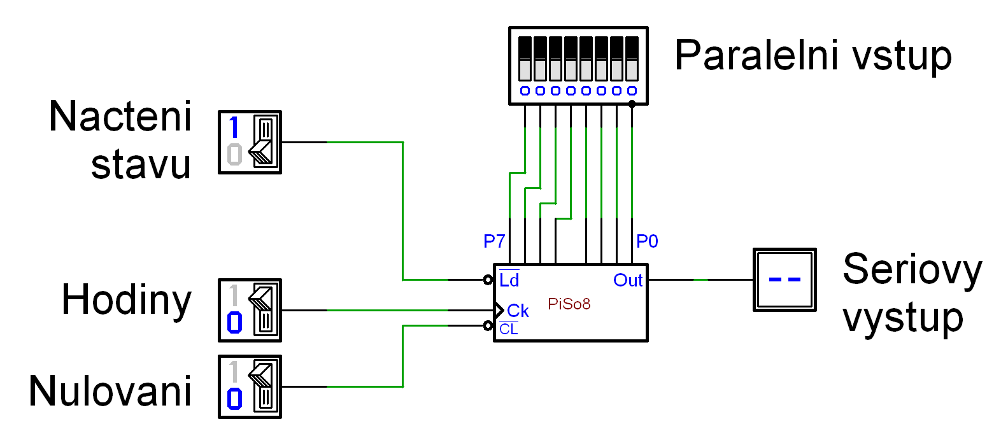
Paralelně - sériový registr
256-12.pbs
Pozn: při posouvání je na nejnižší bit vkládána „0“

Slide 17
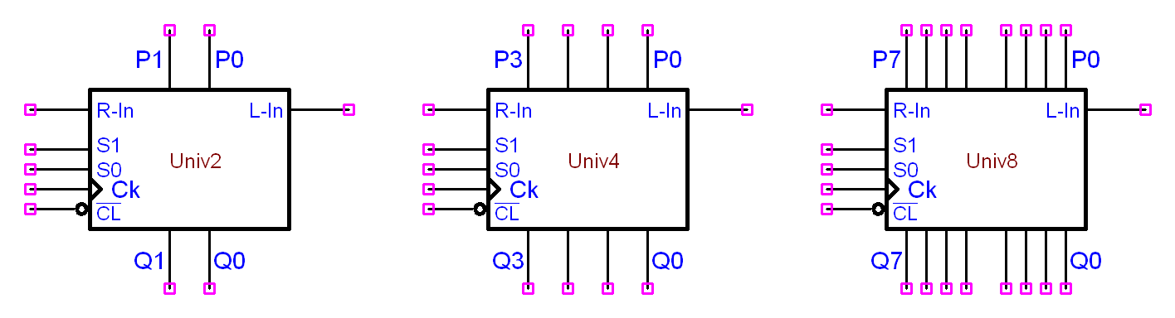
Univerzální registr
Obsahuje:
  Paralelní vstupy
  Paralelní výstupy
  Sériové vstupy pro obousměrný posuv

Slide 18
Význam signálů
P0-PN: paralelní vstup
Q0-QN: paralelní výstup
CK: hodinový signál (reaguje na náběžnou hranu)
/CL: nulování čítače (Clear)
R-In: sériový vstup při posunu vpravo
L-In: sériový vstup při posunu vlevo
  S1=0, S0=0: blokování hodinového signálu
  S1=0, S0=1: posun vpravo
  S1=1, S0=0: posun vlevo
  S1=1, S0=1: paralelní vstup

Slide 19
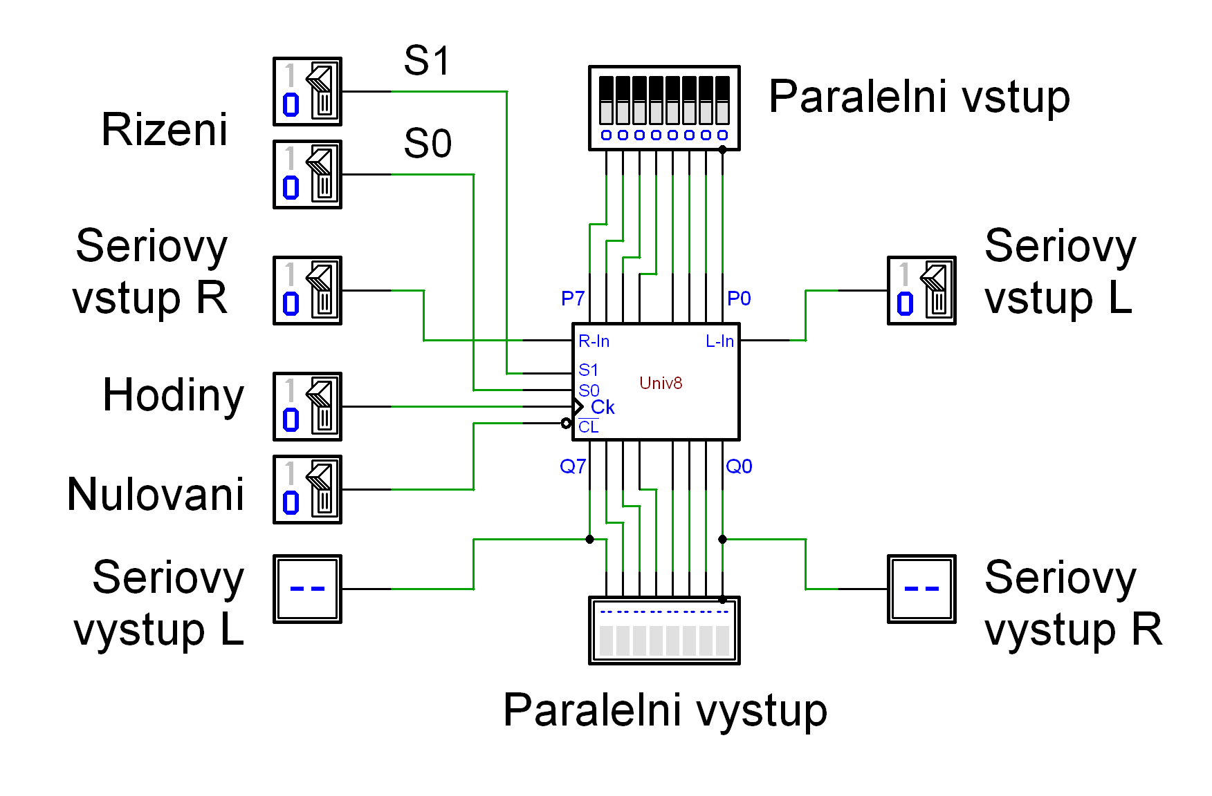
Univerzální registr
256-14.pbs

